Slide 1
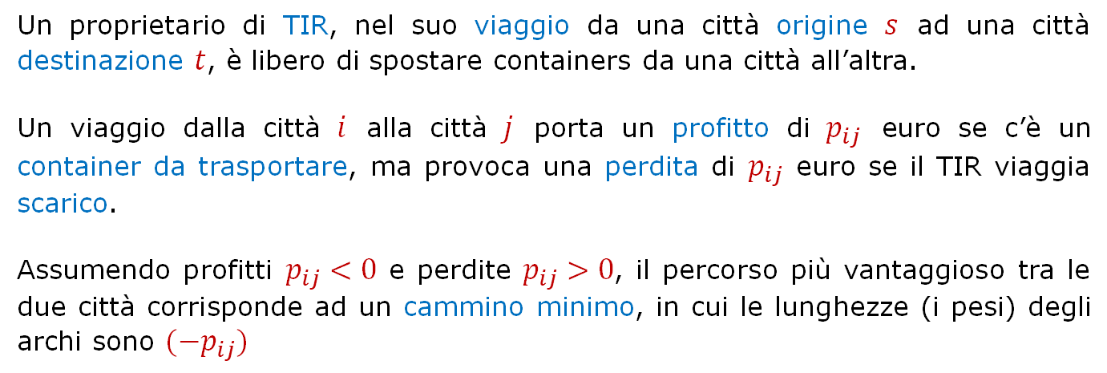
Problema del Cammino Minimo
Esempio di problema di cammino minimo con costi anche negativi
Un proprietario di TIR, nel suo viaggio da una città origine $s$ ad una città destinazione $t$, è libero di spostare containers da una città all’altra.
Un viaggio dalla città $i$ alla città $j$ porta un profitto di $p_{ij}$ euro se c’è un container da trasportare, ma provoca una perdita di $p_{ij}$ euro se il TIR viaggia scarico.
Assumendo profitti $p_{ij}<0$ e perdite $p_{ij}>0$, il percorso più vantaggioso tra le due città corrisponde ad un cammino minimo, in cui le lunghezze (i pesi) degli archi sono $(−p_{ij})$
Per risolvere questo problema non è possibile utilizzare un algoritmo label setting

Slide 2
Problema del Cammino Minimo
Algoritmi label correcting
Gli algoritmi label correcting calcolano l’albero dei cammini minimi su grafi ciclici e con costi degli archi anche negativi (ma il grafo non deve contenere cicli di costo totale negativo)
Sono algoritmi etichettanti (come i label setting) in cui:
le etichette dei nodi sono temporanee per tutta la durata della computazione
solo al termine dell’algoritmo le etichette rappresentano le distanze minime (diventano definitive)

Slide 3
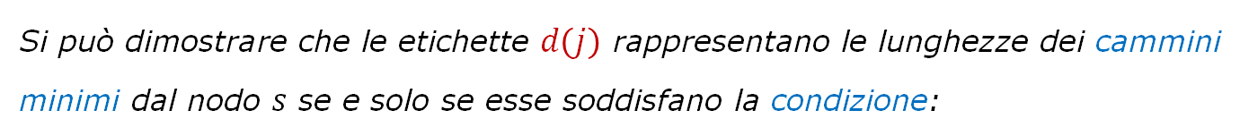

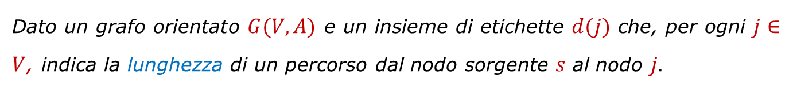




Problema del Cammino Minimo
Algoritmi label correcting
Condizione di ottimalità:
Dato un grafo orientato $G(V,A)$ e un insieme di etichette $d(j)$ che, per ogni $j∈V$, indica la lunghezza di un percorso dal nodo sorgente $s$ al nodo $j.$
Si può dimostrare che le etichette $d\left(j\right)$ rappresentano le lunghezze dei cammini minimi dal nodo $s$ se e solo se esse soddisfano la condizione:
$d\left(j\right)≤d\left(i\right)+c_{ij}$ $∀(i,j)∈A$
Esempio di soluzione ammissibile non ottima
[22]
[51]
29
$$\left(1,3\right)→d\left(3\right)<d\left(1\right)+51$$
2
4
22
21
[0]
$$\left(3,4\right)→d\left(4\right)<d\left(3\right)+38$$
1
14
38
26
6
[72]
$$\left(4,5\right)→d\left(5\right)<d\left(4\right)+26$$
51
5
$$\left(5,6\right)→d\left(6\right)>d\left(5\right)+5$$
3
5
[36]
12
[48]

Slide 4

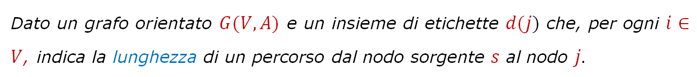
Problema del Cammino Minimo
Algoritmi label correcting
Condizione di ottimalità:
Dato un grafo orientato $G(V,A)$ e un insieme di etichette $d(j)$ che, per ogni $i∈V$, indica la lunghezza di un percorso dal nodo sorgente $s$ al nodo $j.$
Si può dimostrare che le etichette $d\left(j\right)$ rappresentano le lunghezze dei cammini minimi dal nodo $s$ se e solo se esse soddisfano la condizione:
$d\left(j\right)≤d\left(i\right)+c_{ij}$ $∀(i,j)∈A$
Esempio di soluzione ammissibile ottima
[22]
[51]
29
$$\left(1,3\right)→d\left(3\right)<d\left(1\right)+51$$
2
4
22
21
[0]
$$\left(3,4\right)→d\left(4\right)<d\left(3\right)+38$$
1
14
38
26
6
[53]
$$\left(4,5\right)→d\left(5\right)<d\left(4\right)+26$$
51
5
$$\left(4,6\right)→d\left(6\right)<d\left(4\right)+21$$
3
5
[36]
12
[48]

Slide 5

Problema del Cammino Minimo
Algoritmi label correcting
Generico algoritmo label correcting
Step 0. Pone $S=\left\{s\right\};$ $d\left(s\right)=0;$ $p\left(s\right)=−1$;
$U=V∖S$; $d\left(j\right)=+∞ ∀ j∈U;$
Step 1. Se per tutti gli archi $(i,j)∈A$ vale la condizione di ottimalità
STOP soluzione ottima
Step 2. Sia $\left(i,j\right)$ un arco per il quale $d\left(j\right)>d\left(i\right)+c_{ij}$ allora pone
$d\left(j\right)=d\left(i\right)+c_{ij}$ e $p\left(j\right)=i$
Step 3. GO TO Step1
I diversi algoritmi label correcting variano a seconda dell’ordine con cui ispezionano gli archi per verificare la condizione di ottimalità

Slide 6
Problema del Cammino Minimo
Algoritmo di Bellman-Ford
Al primo passo individua i cammini minimi tra il nodo sorgente e gli altri nodi con il vincolo che i cammini contengano al più 1 arco (archi del grafo)
Al secondo passo si trovano i cammini minimi tra il nodo sorgente e gli altri nodi con il vincolo che i cammini contengano al più 2 archi
Si itera il procedimento sino al valore massimo di archi possibili in un cammino (n-1)
L’algoritmo termina al massimo dopo n -1 iterazioni dove n = |V|

Slide 7

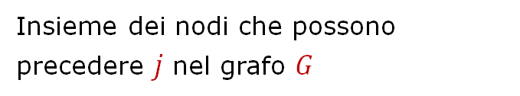

Problema del Cammino Minimo
Algoritmo di Bellman-Ford
Step 0. Pone $d^{0}\left(s\right)=0;$ $p\left(s\right)=−1$; $d^{0}\left(j\right)=+∞ ∀ j∈U;$ $k=1$
Step 1. Per ogni nodo $j∈V$
Calcola $u={argmin}_{i∈BS\left(j\right)}(d^{k−1}\left(i\right)+c_{ij})$
Se $d^{k−1}\left(j\right)>d^{k−1}\left(u\right)+c_{uj}$ allora $d^{k}\left(j\right)=d^{k−1}\left(u\right)+c_{uj}$ e $p\left(j\right)=u$
altrimenti $d^{k}\left(j\right)=d^{k−1}\left(j\right)$
Step 2. Se $d^{k}=d^{k−1}$ allora STOP soluzione ottima
Step 3. Se $k=n$ allora STOP ciclo orientato di costo negativo
Step 3. Pone $k=k+1$ e GO TO Step 1
$$d^{k}(j)$$
Etichetta del nodo j all’iterazione k
$$BS\left(j\right)=\{i∈V:∃(i,j)∈A\}$$
Insieme dei nodi che possono precedere $j$ nel grafo $G$
La complessità computazione dell’algoritmo di Bellman-Ford è $O\left(nm\right)$.

Slide 8





Problema del Cammino Minimo
Algoritmo di Bellman-Ford
Esempio:
$$[+∞]$$
$$[+∞]$$
2
3
5
$$[0,−1]$$
1
$$[+∞]$$
-1
2
1
4
-1
2
4
2
2
3
6
- 4
$$[+∞]$$
$$[+∞]$$
Inizializzazioni:
$d^{0}\left(1\right)=0;$ $p\left(1\right)=−1$
$d^{0}\left(j\right)=+∞ ∀ j∈V∖\{1\}$

Slide 9


Problema del Cammino Minimo
Algoritmo di Bellman-Ford
Esempio:
$$[+∞]$$
$$[1,1]$$
$$[+∞]$$
2
3
5
$$[0,−1]$$
1
$$[+∞]$$
-1
2
1
4
-1
2
4
2
2
3
6
- 4
$$[+∞]$$
$$[2,1]$$
$$[+∞]$$
Iterazione 1 (cammini minimi con al più un arco):
$d^{1}\left(2\right)=1;$ $p\left(2\right)=1$
$d^{1}\left(3\right)=2; p\left(3\right)=1$

Slide 10


Problema del Cammino Minimo
Algoritmo di Belman-Ford
Esempio:
$$[1,1]$$
$$[+∞]$$
2
3
5
$$[0,−1]$$
1
$$[+∞]$$
$$[0,2]$$
-1
2
1
4
-1
2
4
2
2
3
6
- 4
$$[2,1]$$
$$[−2,3]$$
$$[+∞]$$
Iterazione 2:
$d^{2}\left(4\right)=d^{1}\left(2\right)−1=0;$ $p\left(4\right)=2$
$d^{2}\left(6\right)=d^{1}\left(3\right)−4=−2;$ $p\left(6\right)=3$

Slide 11

Problema del Cammino Minimo
Algoritmo di Belman-Ford
Esempio:
$$[1,1]$$
$$[−3,6]$$
$$[+∞]$$
2
3
5
$$[0,−1]$$
1
$$[0,2]$$
-1
2
1
4
-1
2
4
2
2
3
6
- 4
$$[2,1]$$
$$[−2,3]$$
Iterazione 3:
$d^{3}\left(5\right)=d^{2}\left(6\right)−1=−3;$ $p\left(5\right)=6$

Slide 12


Problema del Cammino Minimo
Algoritmo di Belman-Ford
Esempio:
$$[1,1]$$
$$[0,5]$$
$$[−3,6]$$
2
3
5
$$[0,−1]$$
1
$$[−1,5]$$
$$[0,2]$$
-1
2
1
4
-1
2
4
2
2
3
6
- 4
$$[2,1]$$
$$[−2,3]$$
Iterazione 4:
$d^{4}\left(2\right)=d^{3}\left(5\right)+3=0;$ $p\left(2\right)=5$
$d^{4}\left(4\right)=d^{3}\left(5\right)+2=−1;$ $p\left(4\right)=5$

Slide 13
Problema del Cammino Minimo
Algoritmo di Bellman-Ford
Esempio:
$$[0,5]$$
$$[−3,6]$$
2
3
5
$$[0,−1]$$
1
$$[−1,5]$$
-1
2
1
4
-1
2
4
2
2
3
6
- 4
$$[2,1]$$
$$[−2,3]$$
Iterazione 5:
$d^{5}=d^{4}$ STOP

Slide 14

Cammini minimi
Algoritmo di Bellman-Ford, esempio:
1
2
5
10
6
2
4
3
1
7
3
7
9
5
1
4
9
4
6
1° iter.:
2° iter.:
3° iter.:
4° iter.:
5° iter.:
6° iter.:

Slide 15
Cammini minimi
Algoritmo di Bellman-Ford, esempio:
2
4
4
2
1
2
-4
5
-1
3
5
1° iter.:
2° iter.:
3° iter.:
4° iter.:
5° iter.:
2
4
1
3
5
Notes:
Entro in loop perché pigreco4 != pigreco5.
Per capire se ci sia un loop in un grafo senza costi, basta che assegno a tutti gli archi un costo pari a -1: se c’è un loop, Bellman-Ford lo individuerà!

Slide 16
Problema del Cammino Minimo
Definizione del problema dei cammini minimi da tutti a tutti
Dato un grafo orientato $G=\left(V,A\right)$ vogliamo determinare il valore del cammino minimo per ogni coppia di nodi del grafo.
Due possibili approcci risolutivi:
Per ogni nodo $i$ del grafo calcoliamo l’albero dei cammini minimi utilizzando $i$ come nodo sorgente ($s=i$) (Approccio repeated shortest path algorithm)
Si utilizza una generalizzazione degli algoritmi label correcting (all-pairs label correcting algorithm)
Il primo approccio è maggiormente indicato nel caso di grafi sparsi, il secondo nel caso di grafi densi.

Slide 17

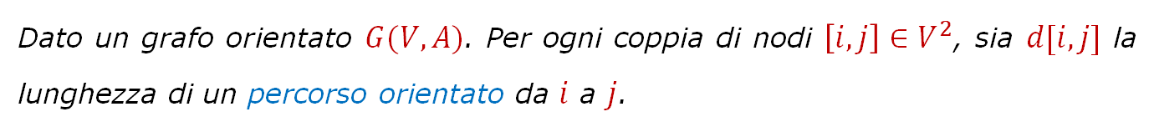
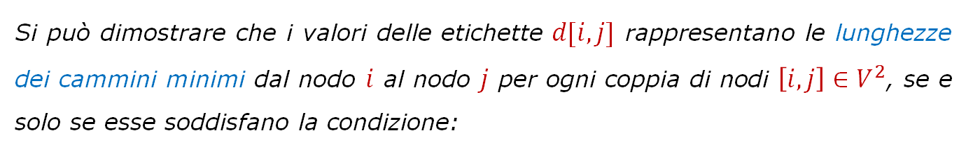
Problema del Cammino Minimo
Algoritmi all-pairs label correcting
Condizione di ottimalità:
Dato un grafo orientato $G(V,A)$. Per ogni coppia di nodi $\left[i,j\right]∈V^{2}$, sia $d[i,j]$ la lunghezza di un percorso orientato da $i$ a $j$.
Si può dimostrare che i valori delle etichette $d[i,j]$ rappresentano le lunghezze dei cammini minimi dal nodo $i$ al nodo $j$ per ogni coppia di nodi $\left[i,j\right]∈V^{2}$, se e solo se esse soddisfano la condizione:
$d\left[i,j\right]≤d\left[i,k\right]+d\left[k,j\right]$ $∀ i,j,k∈V$

Slide 18
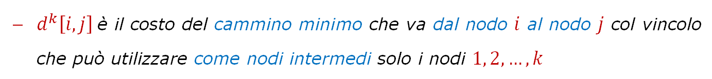
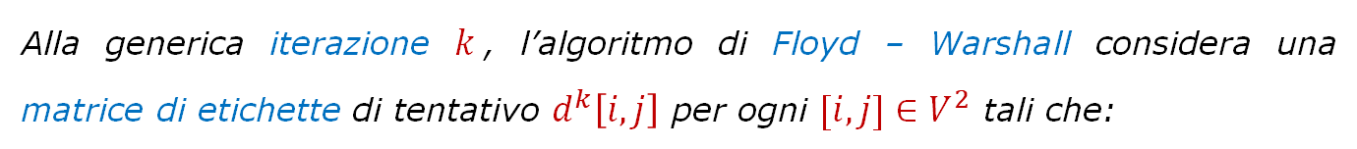
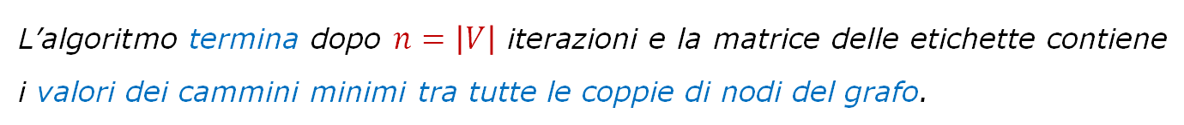
Problema del Cammino Minimo
Algoritmo Floyd - Warshall
Alla generica iterazione $k$, l’algoritmo di Floyd – Warshall considera una matrice di etichette di tentativo $d^{k}\left[i,j\right]$ per ogni $[i,j]∈V^{2}$ tali che:
$d^{k}\left[i,j\right]$è il costo del cammino minimo che va dal nodo $i$ al nodo $j$ col vincolo che può utilizzare come nodi intermedi solo i nodi $1, 2, …, k$
L’algoritmo termina dopo $n=\left|V\right|$ iterazioni e la matrice delle etichette contiene i valori dei cammini minimi tra tutte le coppie di nodi del grafo.
Alla ($k+1)−esima$ iterazione, i valori delle etichette sono dati da:
$d^{k+1}\left[i,j\right]=min\left(d^{k}\left(i,j\right); d^{k}\left(i,k+1\right)+d^{k}(k+1,j)\right)$ $∀ i,j∈V$

Slide 19

Problema del Cammino Minimo
Algoritmo Floyd - Warshall
Step 0. Pone $d[i,j]= c_{ij}$ per ogni $(i,j)∈A$
$d[i,j]=+∞$ per ogni $\left[i,j\right]∈V^{2}$ e $(i,j)∉A$
$d\left[i,i\right]=0$ per ogni $i∈V$
$k=1$
Step 1. Pe ogni coppia $[i,j]∈V^{2}$,
se $d\left[i,j\right]>d\left[i,k\right]+d[k,j]$ allora pone $d\left[i,j\right]=d\left[i,k\right]+d\left[k,j\right]$
Step 2. Pone $k=k+1$
Step 3. Se $k=n$ allora STOP altrimenti GOTO Step 1.
La complessità computazione dell’algoritmo di Floyd-Warshall è $O\left(n^{3}\right)$.

Slide 20



Problema del Cammino Minimo
Algoritmo Floyd - Warshall
Esempio:
Inizializzazione:
Iterazione 1:
Iterazione 2:
Iterazione 3:
Iterazione 4:
3
Iterazione 5:
Aggiornamento della matrice delle distanze, considerando i percorsi che passano attraverso il nodo 1
Aggiornamento della matrice delle distanze, considerando i percorsi che passano attraverso il nodo 2
Aggiornamento della matrice delle distanze, considerando i percorsi che passano attraverso il nodo 3
Aggiornamento della matrice delle distanze, considerando i percorsi che passano attraverso il nodo 4
2
2
1
4
Aggiornamento della matrice delle distanze, considerando i percorsi che passano attraverso il nodo 5
1
2
2
6
Matrice delle distanze iniziale
2
5
1
1
5
2
1
2
3
4
5
4
1
3
$$∞$$
$$∞$$
3
7
1
0
2
3
4
3
3
4
5
2
$$∞$$
0
$$∞$$
$$∞$$
2
5
1
2
0
$$∞$$
$$∞$$
$$∞$$
3
4
5
0
6
4
4
7
$$∞$$
$$∞$$
$$∞$$
4
1
2
4
0
1
4
$$∞$$
5
0
1
3
2
0

